Slide 1
Разновидности фрезерных станков

Slide 2
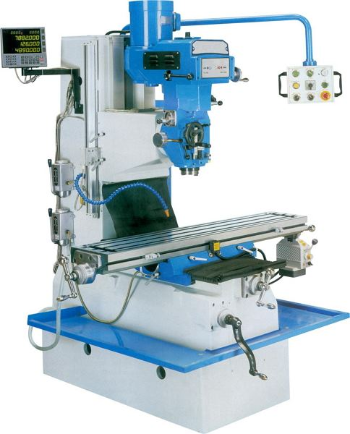
Вертикально-фрезерные
Рабочими инструментами для таких станков являются фасонные, цилиндрические, концевые фрезы, также можно выполнять и операции сверления. Вертикально-фрезерный станок позволяет выполнять следующие технологические операции: обработку зубчатых колес и различных пазов, углов, рамочных элементов, вертикальных и горизонтальных поверхностей на деталях, выполненных из различных металлов.
Фрезерные станки данного типа не имеют в своей конструкции консоли, а их рабочий стол передвигается по направляющим, расположенным на станине оборудования.

Slide 3
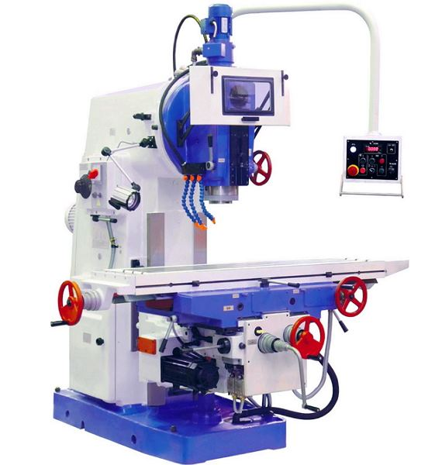
Вертикально-фрезерные станки делятся на две категории, отличающиеся наличием в конструкции консоли. Их наименования соответственно:
бесконсольные вертикально-фрезерные станки;
вертикальные консольно-фрезерные станки.
Фрезерный станок по металлу с консолью отличается тем, что его шпиндель и гильза могут перемещаться относительно оси оборудования.
Консольно-фрезерная модификация

Slide 4
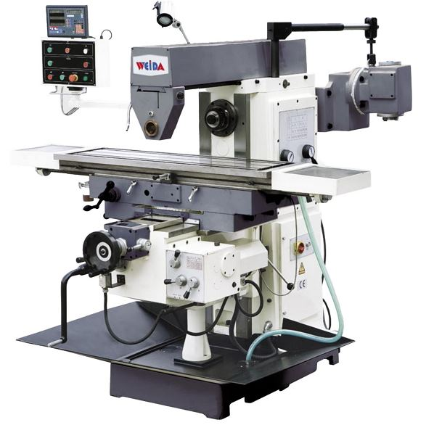
Горизонтально-фрезерные
Горизонтально-фрезерный станок примечателен тем, что его шпиндель располагается в горизонтальной плоскости. Оборудование данной группы позволяет обрабатывать детали, которые имеют небольшие габаритные размеры. Универсальность данного станка обеспечивается за счет того, что в качестве рабочего инструмента на нем используются фрезы концевого, цилиндрического, фасонного, торцевого и углового типа.

Slide 5
Устройство станков горизонтально-фрезерной группы позволяет устанавливать их рабочий стол параллельно, а также перпендикулярно к оси шпинделя. Все рабочие и силовые узлы данного оборудования размещены на станине, а коробка скоростей, заведующая скоростью вращения шпинделя, размещена в ее внутренней части.

Slide 6
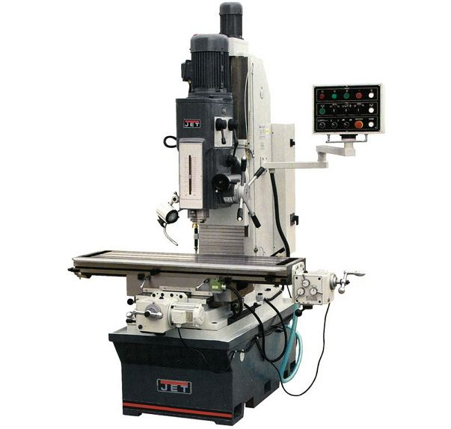
Сверлильно-фрезерные
Станки, относящиеся к категории сверлильно-фрезерных, предназначены для обработки не только горизонтальных и вертикальных поверхностей, но и наклонных. Еще с их помощью обрабатывают пазы крупногабаритных деталей.
Такой фрезерный станок по металлу имеет сверлильно-фрезерную головку, позволяющую выполнять операции сверления под наклоном и обрабатывать поверхности, расположенных под углом к горизонтальной оси. Отличительной особенностью такого станка является и то, что его рабочая головка может функционировать в реверсном режиме.

Slide 7
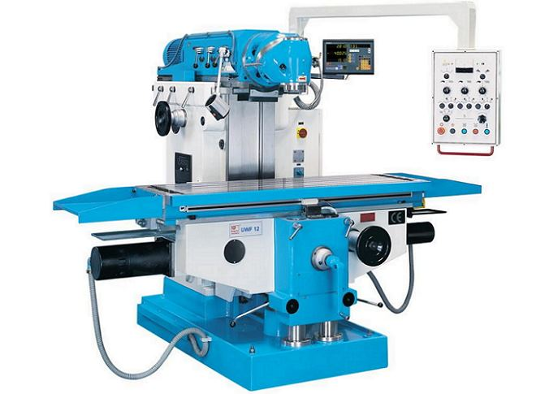
Универсальные
Такие станки для работы по металлу очень удобно использовать для оснащения частных цехов или некрупных мастерских, специализирующихся на ремонтно-механических работах. Универсальные станки позволяют выполнять обработку горизонтальных и вертикальных плоскостей, а также поверхностей спирального типа и штампов.

Slide 8
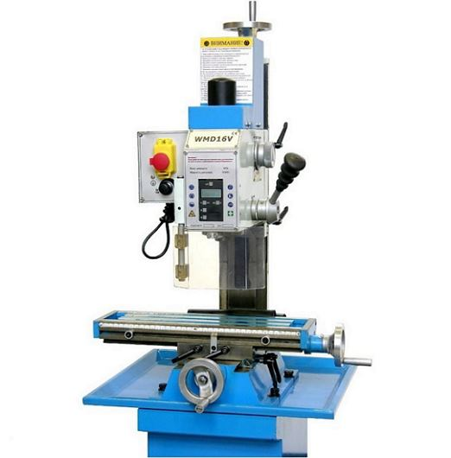
Настольные
Такое весьма компактное оборудование, установленное дома, в мастерских учебных заведениях и в небольших производственных цехах, позволяет выполнять различные технологические операции: нарезать резьбу, сверлить отверстия, выполнять обработку всевозможных деталей и материалов различными видами фрез и прочее.
Несмотря на свою высокую производительность и широкую функциональность, такие станки отличает низкое энергопотребление и компактные размеры, что позволяет удобно размещать их даже на небольшой площади.

Slide 9
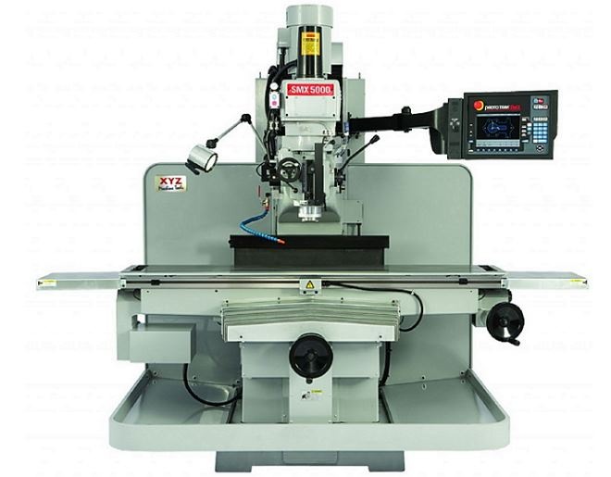
Фрезерные с ЧПУ
Такого рода устройства активно используются во всевозможных сферах промышленности на массовом производстве высококачественных деталей. Станки с ЧПУ высокопроизводительны и способны обеспечить непревзойденное качество не в единственном экземпляре, а на потоке, что делает их незаменимым оборудованием на любом серьезном производстве.

Slide 10
Станки с ЧПУ, которые обрабатывают детали из различных металлов с высокой производительностью и точностью, имеют один большой недостаток: приличную стоимость, но его полностью компенсируют следующие положительные факторы:
снижение потребности в квалифицированных специалистах на производстве;
высокая производительность относительно станков с ручным управлением;
снижение срока производственных циклов;
ускорение перехода на производство новой продукции.

